Slide 1
THE APPLICATIONS AND FUTURE OF SYNTHETIC IMPULSE AND APERTURE RADAR
APLIKASI DAN MASA DEPAN DARI RADAR IMPULS SINTETIK DAN APERTUR
Baixiao Chen, Minglei Yang, Yi Wang, Xiaofang Dang, Bo Wu National Laboratory of Radar Signal Processing, Xidian University, Xi’an, Shaanxi, China, {bxchen, mlyang}@xidian.edu.cn
Presnetasi oleh :
Abdul Rozak Ainurrofiq (221344033) - 3B TNK
Radar, Navigasi, dan Remote Sensing
Teknik Telekomunikasi, Politeknik Negeri Bandung

Slide 2
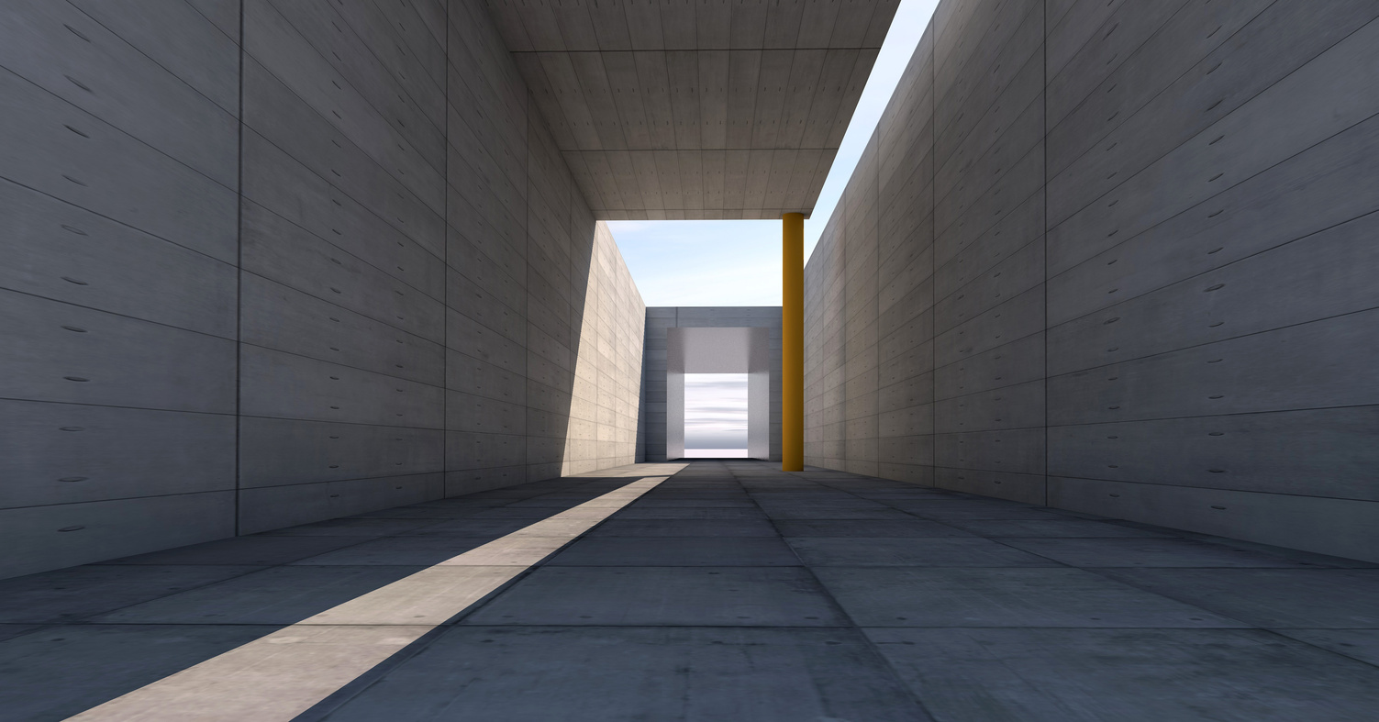
Halaman 2
BAB I
Multiple Input Multiple Output (MIMO) radar merupakan radar yang memiliki beberapa antena transmitter (pengirim) dan beberapa antena reciver (penerima). Hal tersebut dapat memanfaatkan keragaman bentuk gelombang untuk meningkatkan kinerja radar secara signifikan. Walaupun begitu, MIMO radar memiliki kelemahan dalam kehilangan energi tanpa beamforming.
Banyak pendekatan yang dicontohkan oleh radar MIMO sudah lama digunakan tanpa menggunakan nomenklatur "MIMO". Radar Impuls dan Apertur Sintetis (SIAR) adalah salah satunya. Faktanya, radar MIMO banyak terinspirasi dari SIAR.
Introduksi
Abdul Rozak A | Politeknik Negeri Bandung | Teknik Telekomuniakasi | 2024

Slide 3
Halaman 3
Konsep Dasar SIAR
  Dengan mengkodekan sinyal dari setiap elemen radiasi omnidirectional, radiasi isotropik seluruh volume pengawasan dipastikan dengan susunan antena yang besar; yaitu pola pancaran pancaran sinyal tidak terbentuk dalam domain spasial.
  Komponen sinyal yang berhubungan dengan setiap elemen pemancar dipisahkan dalam sistem penerima berdasarkan kodenya. Waktu tunda dikalibrasi pada susunan yang diterima, dan kemudian komponen sinyal digabungkan kembali secara koheren untuk menghasilkan pulsa sempit dari gema target, yaitu pancaran pancaran yang setara.
Fitur-fitur ini sama dengan radar MIMO dengan antena kolokasi, dan SIAR umumnya diperlakukan sebagai sistem radar MIMO yang koheren.
Murad Naser | Universitas Fauget | Ekonomi | 2025
Abdul Rozak A | Politeknik Negeri Bandung | Teknik Telekomuniakasi | 2024

Slide 4
Halaman 4
BAB II
Radar gelombang meter memiliki beberapa keunggulan dalam mendeteksi target siluman dan anti-ARM dll [5]. Namun, radar gelombang meter tradisional mengalami kesulitan dalam memenuhi persyaratan peperangan modern.
METER WAVE SPARSE ARRAY SIAR
radar gelombang meter tradisional mengalami kesulitan dalam memenuhi persyaratan peperangan modern karena pancarannya yang lebar, akurasi lokasi yang rendah, dan terutama ketidakmampuannya untuk melacak dan membedakan target yang berjarak dekat. Synthetic Impulse and Aperture Radar (SIAR) diusulkan oleh ONERA [6-8] pada tahun 1970an untuk meningkatkan kinerja radar gelombang meter. Itu adalah sistem radar multifungsi (pengawasan dan pelacakan) empat dimensi (jarak, azimuth, kecepatan, dan ketinggian) yang sepenuhnya baru.
Murad Naser | Universitas Fauget | Ekonomi | 2025
Abdul Rozak A | Politeknik Negeri Bandung | Teknik Telekomuniakasi | 2024

Slide 5
Halaman 5
Fitur-fitur SIAR
SIAR menggunakan beberapa antena untuk mengirimkan sinyal ortogonal dengan frekuensi multi-carrier. Sinyal-sinyal ini memiliki karakteristik unik dalam pemilihan panjang gelombang, jenis antena, pemrosesan Doppler, dan beamforming. Fitur-fiturnya dapat diringkas sebagai berikut
  SIAR menggunakan pita gelombang meter dan memiliki keunggulan anti-siluman, gangguan tanah yang lemah, daya transmisi tinggi dengan biaya rendah dan anti-ARM dll.
  Menggunakan antena susunan melingkar besar yang jarang untuk meningkatkan resolusi sudut radar gelombang meter. Hal ini dapat mengurangi biaya dan kompleksitas implementasi dan juga memenuhi kebutuhan pendeteksian target di segala arah.
  Menggunakan bentuk gelombang orthogonal dengan banyak frekuensi dan bertransmisi secara omnidirectional.
  Memiliki resolusi doppler yang tinggi.
Murad Naser | Universitas Fauget | Ekonomi | 2025
Abdul Rozak A | Politeknik Negeri Bandung | Teknik Telekomuniakasi | 2024

Slide 6
Halaman 6
Fitur-fitur SIAR
  Pembentukan pancaran yang terkirim di sisi penerima (receiver).
  mampu secara bersamaan membentuk beberapa sinar pencarian untuk mencakup seluruh domain spasial, dan beberapa sinar pelacakan untuk melakukan pengukuran monopulse untuk setiap target.
  SIAR adalah radar empat dimensi (4D). Ini dapat digunakan untuk mendapatkan jangkauan, kecepatan, azimuth, dan ketinggian target.
Murad Naser | Universitas Fauget | Ekonomi | 2025
Abdul Rozak A | Politeknik Negeri Bandung | Teknik Telekomuniakasi | 2024

Slide 7
Halaman 7
BAB III
Pancaran pengirim dapat dibentuk pada salah satu antena penerima di SIAR. Fitur ini sangat berguna untuk beberapa aplikasi yang membatasi ukuran antena penerima.
Aplikasi Lain
Kemudian kita dapat menggunakan beberapa pemancar dan hanya satu atau sejumlah kecil penerima untuk membentuk sistem. Ini dapat disebut sebagai radar multiple input dan single output (MISO). Kemudian kita bisa mendapatkan informasi sudut yang sesuai dengan susunan transmisi untuk melokalisasi target. Kami telah mengembangkan dua kemungkinan aplikasi dengan sistem eksperimental menggunakan Gelombang Permukaan Frekuensi Tinggi (HFSW) dan pita gelombang mikro. Selanjutnya akan diperkenalkan.
Murad Naser | Universitas Fauget | Ekonomi | 2025
Abdul Rozak A | Politeknik Negeri Bandung | Teknik Telekomuniakasi | 2024

Slide 8
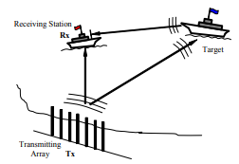
Halaman 8
Coast-ship Bistatic HFSW SIAR radar
Radar SIAR Bistatik HFSW kapal pantai
Radar HSFWR memiliki beberapa masalah dalam pendeteksian. Coast-ship Bistatic HFSW SIAR radar dapat menyelesaikan masalah tersebut dengan menggabungkan keuntungan radar bistatic, radar HSFW, dan SIAR.
Sketsa kerja sistem ditunjukkan pada Gambar. Ini terutama terdiri dari dua subsistem, subsistem pengirim dan subsistem penerima. Mereka beroperasi dalam mode MISO. Subsistem transmisi terutama terdiri dari susunan antena besar yang terletak di pantai, dan masing-masing antena mentransmisikan sinyal dengan frekuensi pembawa berbeda untuk mencakup sektor yang agak besar (cakupan sistem eksperimental dapat mencapai 120°). Subsistem penerima menggunakan antena omnidireksional kecil yang dibawa kapal.
Abdul Rozak A | Politeknik Negeri Bandung | Teknik Telekomuniakasi | 2024

Slide 9
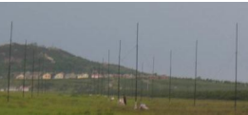

Halaman 9
Coast-ship Bistatic HFSW SIAR radar
Antena pengirim (transmitter)
Kapal dan antena penerima (receiver)
Subsistem Ini tidak membentuk pola pancaran dalam pandangan daya tetapi dapat menggunakan digital beamforming (DBF) pada penerima untuk membentuk pola pancaran pancaran. Dan bisa ada beberapa penerima yang diangkut di kapal selama penerima tersebut dapat memperoleh gema target. Dengan cara ini sistem berperilaku seperti radar penyiaran. Mode kerja radar bistatik juga memiliki keuntungan dalam mengurangi gangguan ionosfer.
Murad Naser | Universitas Fauget | Ekonomi | 2025
Abdul Rozak A | Politeknik Negeri Bandung | Teknik Telekomuniakasi | 2024

Slide 10
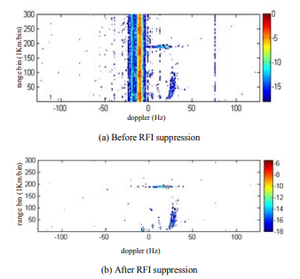
Halaman 10
Coast-ship Bistatic HFSW SIAR radar
Gambar tersebut menunjukkan hasil data sebenarnya masing-masing sebelum dan sesudah penekanan interferensi frekuensi radio (RFI). Dari Gambar tersebut, kita dapat melihat bahwa interferensi frekuensi ditekan setelah RFI.
Abdul Rozak A | Politeknik Negeri Bandung | Teknik Telekomuniakasi | 2024

Slide 11
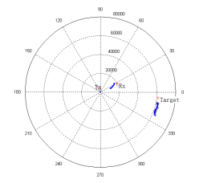
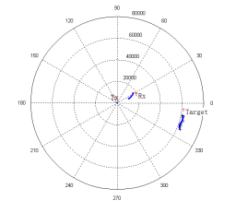
Halaman 11
Coast-ship Bistatic HFSW SIAR radar
Gambar tersebut memberikan hasil lain ketika antena penerima berada pada kapal yang bergerak, yang jaraknya diukur dalam meter. Data ini dicatat dalam waktu sekitar setengah jam. Dapat dilihat bahwa pelacakan target terus menerus dan kesalahannya kecil.
Abdul Rozak A | Politeknik Negeri Bandung | Teknik Telekomuniakasi | 2024

Slide 12
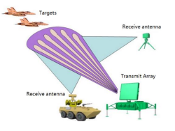
Halaman 12
Microwave sparse array SIAR system
Sistem SIAR array renggang microwave
Keuntungan besar dari teknik SIAR telah ditunjukkan melalui keberhasilan penerapannya pada pita gelombang meter dan pita frekuensi tinggi. Untuk meningkatkan jangkauan radar dan resolusi sudut, teknik SIAR diperluas ke pita gelombang mikro, dan SIAR Microwave Sparse Array (MSA) baru diusulkan. Mode kerjanya, yang diilustrasikan pada Gambar, mirip dengan SIAR HFSW. Array transmisi terdiri dari kumpulan subarray besar yang jarang, dan array penerima terdiri dari array padat kecil. Ortogonalitas sinyal yang ditransmisikan diwujudkan melalui keragaman frekuensi dan keragaman spasial. Meskipun antena penerima dengan bukaan kecil digunakan, bukaan besar pada susunan transmisi dapat dimanfaatkan untuk mendapatkan lokalisasi target yang lebih akurat. Sinyal FMCW diadopsi dengan baik karena situs pemancar dan situs penerima dipisahkan dalam MSA-SIAR.
Abdul Rozak A | Politeknik Negeri Bandung | Teknik Telekomuniakasi | 2024

Slide 13
Halaman 13
Fitur-fitur MSA-SIAR
  (1) Ia menggunakan pita gelombang mikro dengan bandwidth lebih tinggi dan bukaan array lebih besar. Oleh karena itu, ia memiliki jangkauan dan resolusi sudut yang lebih tinggi daripada SIAR susunan jarang gelombang meter dan SIAR HFSW bistatik.
  (2) Menggunakan teknik SIAR, dan ukuran antena penerimanya kecil. Penerima kecil dapat dipasang pada kendaraan atau tank, atau bahkan dibawa oleh tentara. Oleh karena itu, sistem ini memiliki keunggulan miniaturisasi dan fleksibilitas yang tinggi.
  (3) Sinyal transmisi pita sempit dengan frekuensi berbeda disintesis menjadi sinyal pita lebar pada penerima untuk meningkatkan resolusi jangkauan.
  (4) Beberapa penerima dapat berbagi sinyal yang dipancarkan oleh susunan transmisi. Ini meningkatkan pemanfaatan energi dan meningkatkan kemungkinan deteksi target.
Murad Naser | Universitas Fauget | Ekonomi | 2025
Abdul Rozak A | Politeknik Negeri Bandung | Teknik Telekomuniakasi | 2024

Slide 14
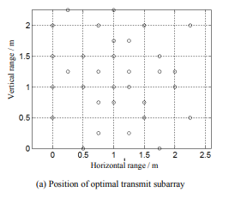
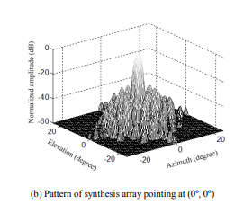
Halaman 14
Microwave sparse array SIAR system
Posisi dari transmit optimal subarray
Pola dari synthesis array pointing pada (0,0)
gambar tersebut memberikan posisi subarray transmisi optimal dan pola sintesis array transmisi dan penerimaan yang menunjuk pada (0º, 0º). Pola sintesis ketika menunjuk ke sudut lain serupa. Jumlah subarray ditetapkan sebesar 32. Terlihat bahwa grating lobe dan side lobe di sekitar main lobe ditekan.
Murad Naser | Universitas Fauget | Ekonomi | 2025
Abdul Rozak A | Politeknik Negeri Bandung | Teknik Telekomuniakasi | 2024

Slide 15

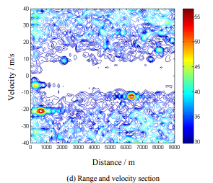
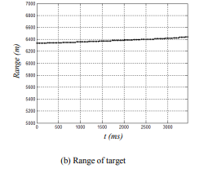
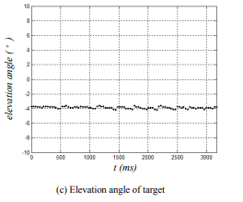
Halaman 15
Microwave sparse array SIAR system
Murad Naser | Universitas Fauget | Ekonomi | 2025
Abdul Rozak A | Politeknik Negeri Bandung | Teknik Telekomuniakasi | 2024

Slide 16
Halaman 16
BAB IV
Dari pengenalan dan analisis di atas, kita dapat sampai pada kesimpulan bahwa SIAR adalah jenis radar MIMO khusus dengan banyak sinyal transmisi pada frekuensi berbeda.
Konklusi dan Masa Depan SIAR
Ini memiliki keuntungan dari lebih banyak derajat kebebasan, resolusi sudut yang lebih baik dan kinerja deteksi dll. Dan aplikasi MISO-nya pada pita HFSW dan pita gelombang mikro sangat cerdas dan berguna. Data nyata hasil sistem eksperimen menunjukkan keabsahan prinsipnya. Dan teknik ini dapat diperluas ke beberapa aplikasi lain, dan digunakan sebagai mode kerja tertentu dari sistem radar modern. Masa depannya dapat diringkas sebagai berikut.
Murad Naser | Universitas Fauget | Ekonomi | 2025
Abdul Rozak A | Politeknik Negeri Bandung | Teknik Telekomuniakasi | 2024

Slide 17
Halaman 17
Masa depan dari SIAR
  Teknik SIAR dapat diperluas ke platform lain seperti misil, udara, atau satelit. Dalam mode MIMO, teknik ini meningkatkan resolusi sudut, memperluas cakupan pencarian, dan meningkatkan kemampuan penolakan clutter. Dalam mode MISO, terutama untuk misil, antena pemancar besar dapat ditempatkan di darat, sementara penerima kecil ada di misil, memungkinkan resolusi sudut tinggi dan akurasi lokal yang baik. Tantangan seperti sinkronisasi, metode lokalisasi, dan deteksi target pada platform misil bergerak cepat memerlukan penelitian lebih lanjut.
Murad Naser | Universitas Fauget | Ekonomi | 2025
Abdul Rozak A | Politeknik Negeri Bandung | Teknik Telekomuniakasi | 2024

Slide 18
Halaman 18
Masa depan dari SIAR
  Penggunaan sinyal multifrekuensi untuk membentuk sinyal pita lebar dapat meningkatkan resolusi jangkauan. SIAR sebelumnya menggunakan sinyal pita sempit, tetapi dengan teknik keragaman frekuensi, sinyal ini dapat disintesis menjadi sinyal pita lebar, mirip dengan sistem OFDM, dan menarik perhatian banyak peneliti.
  Meskipun energi pancaran SIAR bersifat omnidirectional dan kurang efisien dibandingkan radar array terfasa, teknik SIAR atau MIMO tetap relevan dalam mode tertentu sistem radar modern. Contohnya, untuk operasi penerimaan koheren, estimasi parameter koherensi pada radar aperture terdistribusi, serta pembentukan beberapa beam dan pelacakan target dalam sistem radar kognitif.
Murad Naser | Universitas Fauget | Ekonomi | 2025
Abdul Rozak A | Politeknik Negeri Bandung | Teknik Telekomuniakasi | 2024

Slide 19
Terima Kasih

